Slide 1
Autonome zeilboot
Amine Bouzelmat (1058554)
Wail Sahla (1058348)
Thomas van Egmond (1038854)
Khizer Butt (1052313)

Slide 2
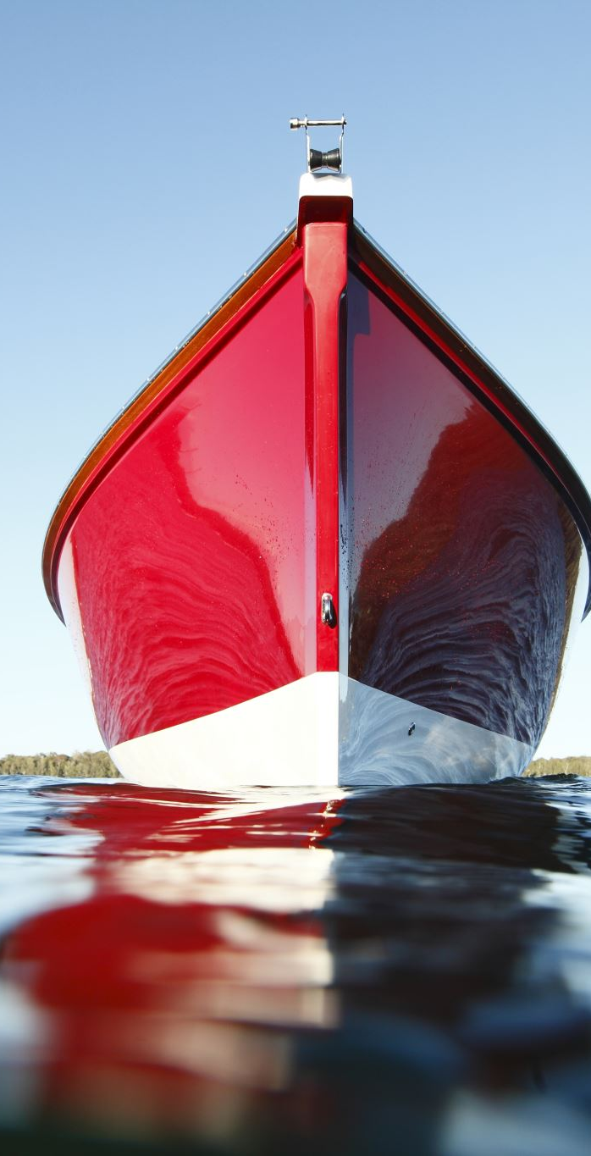
Raast
MicroTransAt challenge

Slide 3
Project
Opdrachtgever Wouter Bergmann Tiest
Schaal versie van de zeilboot voor gemakkelijk testen
Functionaliteit van de grote zeilboot overzetten naar de schaal versie
Integratie van RTK-GPS-Module

Slide 4
Verloop project
Stroeve eerste paar weken
RTK-Module pas eind tweede week ontvangen
CAN-Netwerk en NMEA-2000
Stuuralgoritme en simulator
Toch geen RTK-Module en nieuwe opdrachten

Slide 5
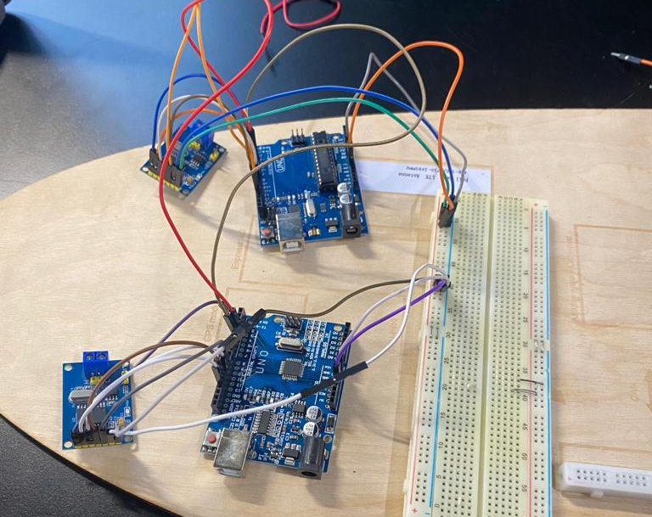
Can-netwerk NMEA-2000

Slide 6
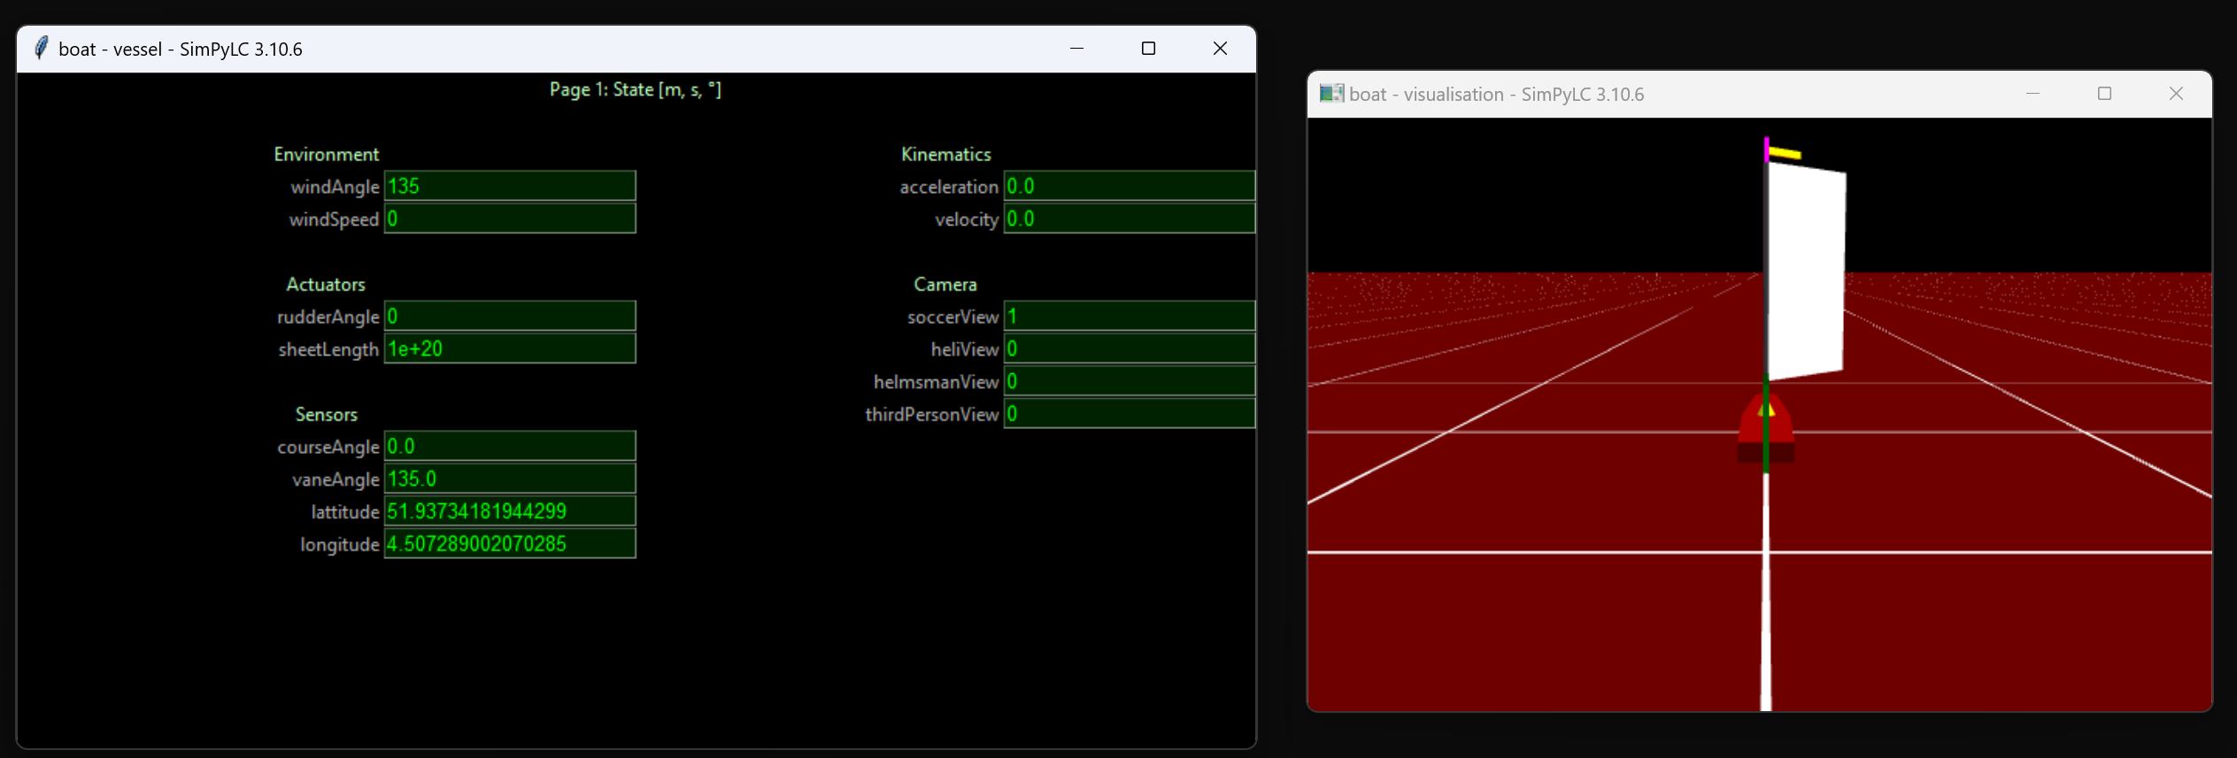
Stuuralgoritme en simulator
Live demo

Slide 7
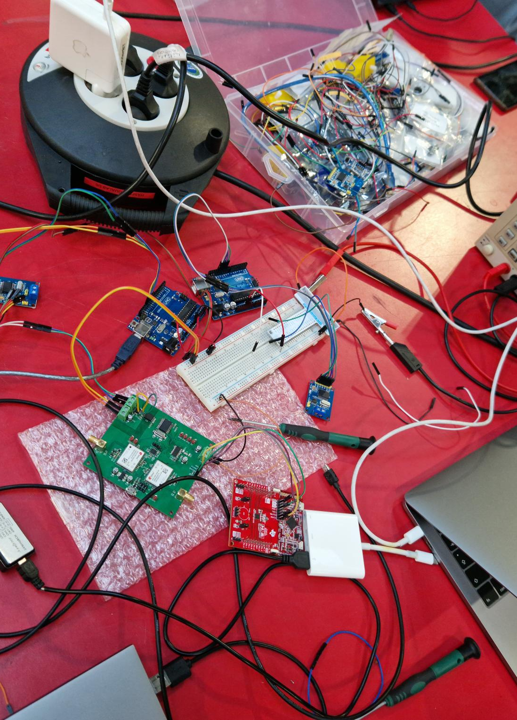
Rtk module
Fouten van ons
Fouten van anderen
Wat hebben we dus geleerd

Slide 8
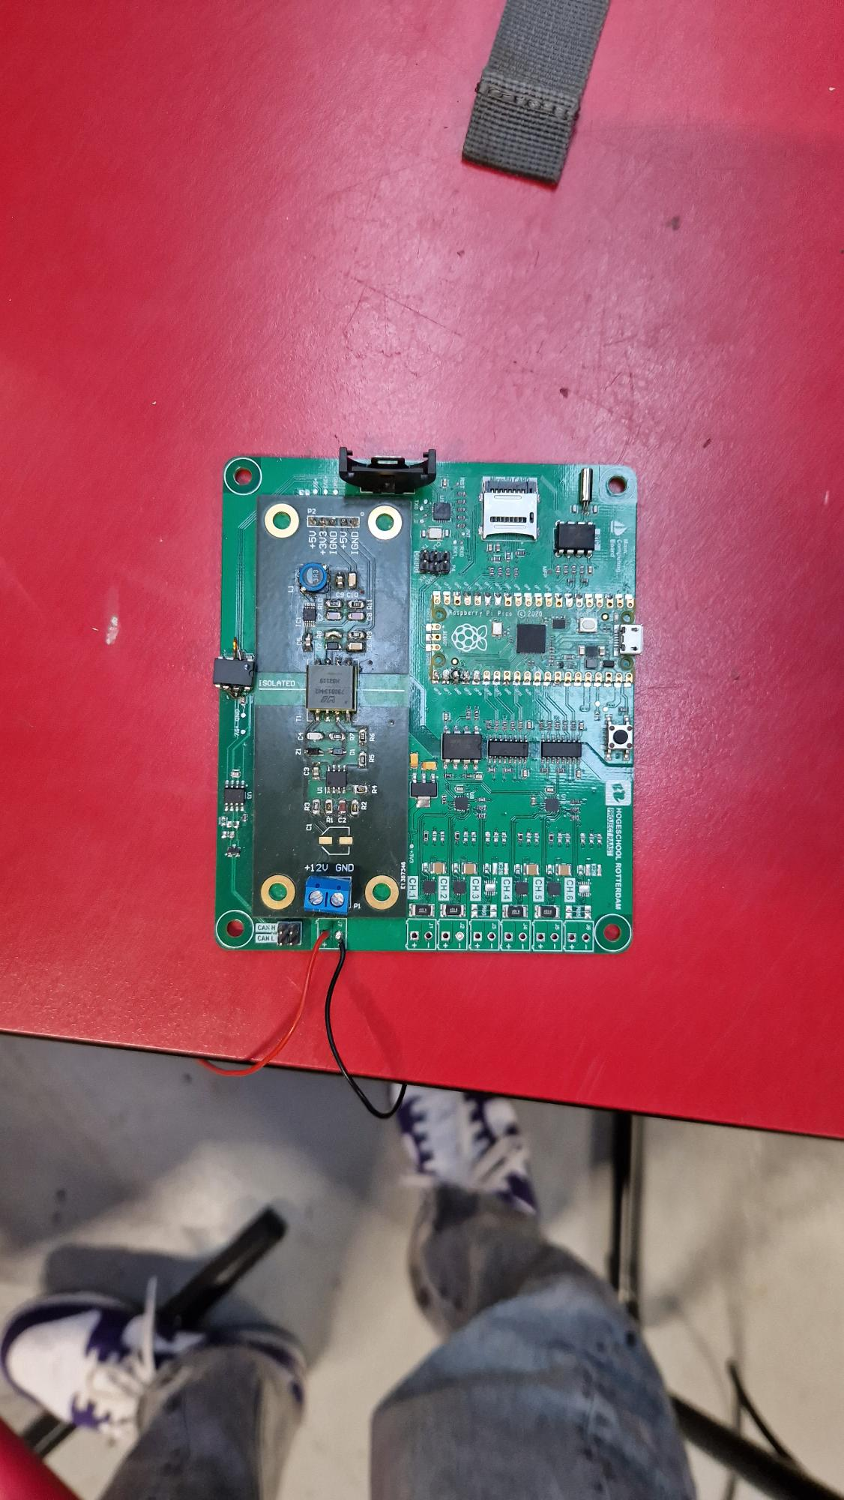
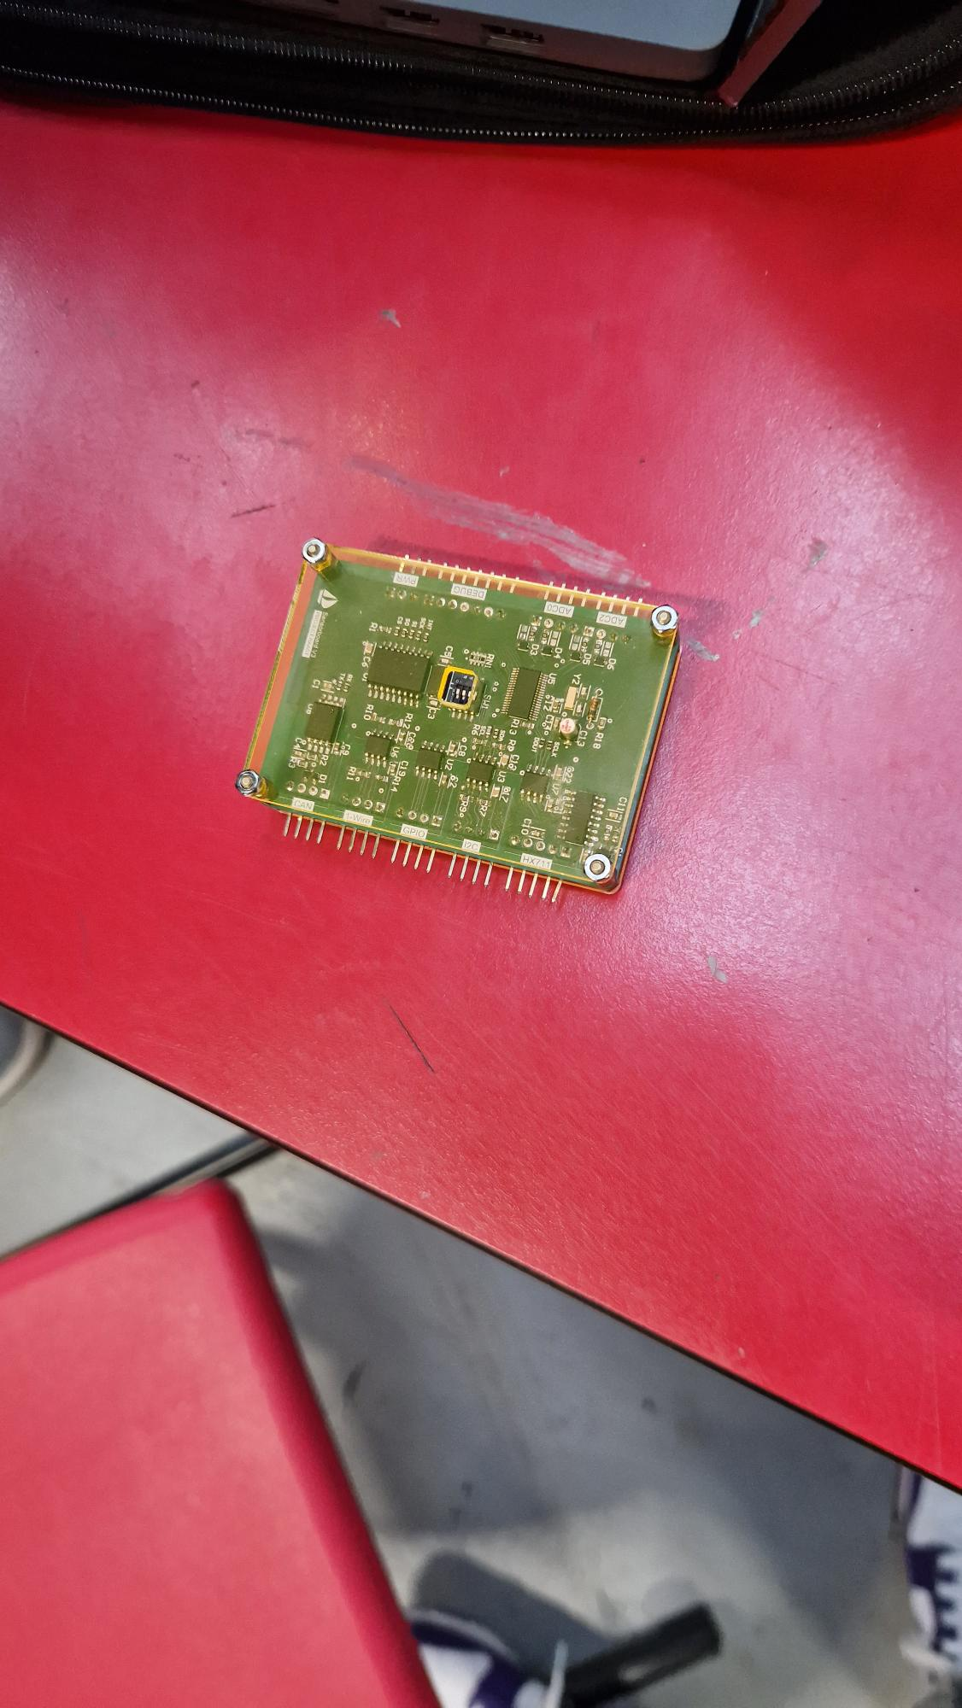
Nieuwe opdrachten
Geen RTK-Module
Een simpel schaal model met voor nu maar één microcontroller

Slide 9
Demo koers houden
Binnen één a twee dagen een potentially shippable product

Slide 10
https://www.youtube.com/watch?v=f_kbK5Pi-Kk

Slide 11
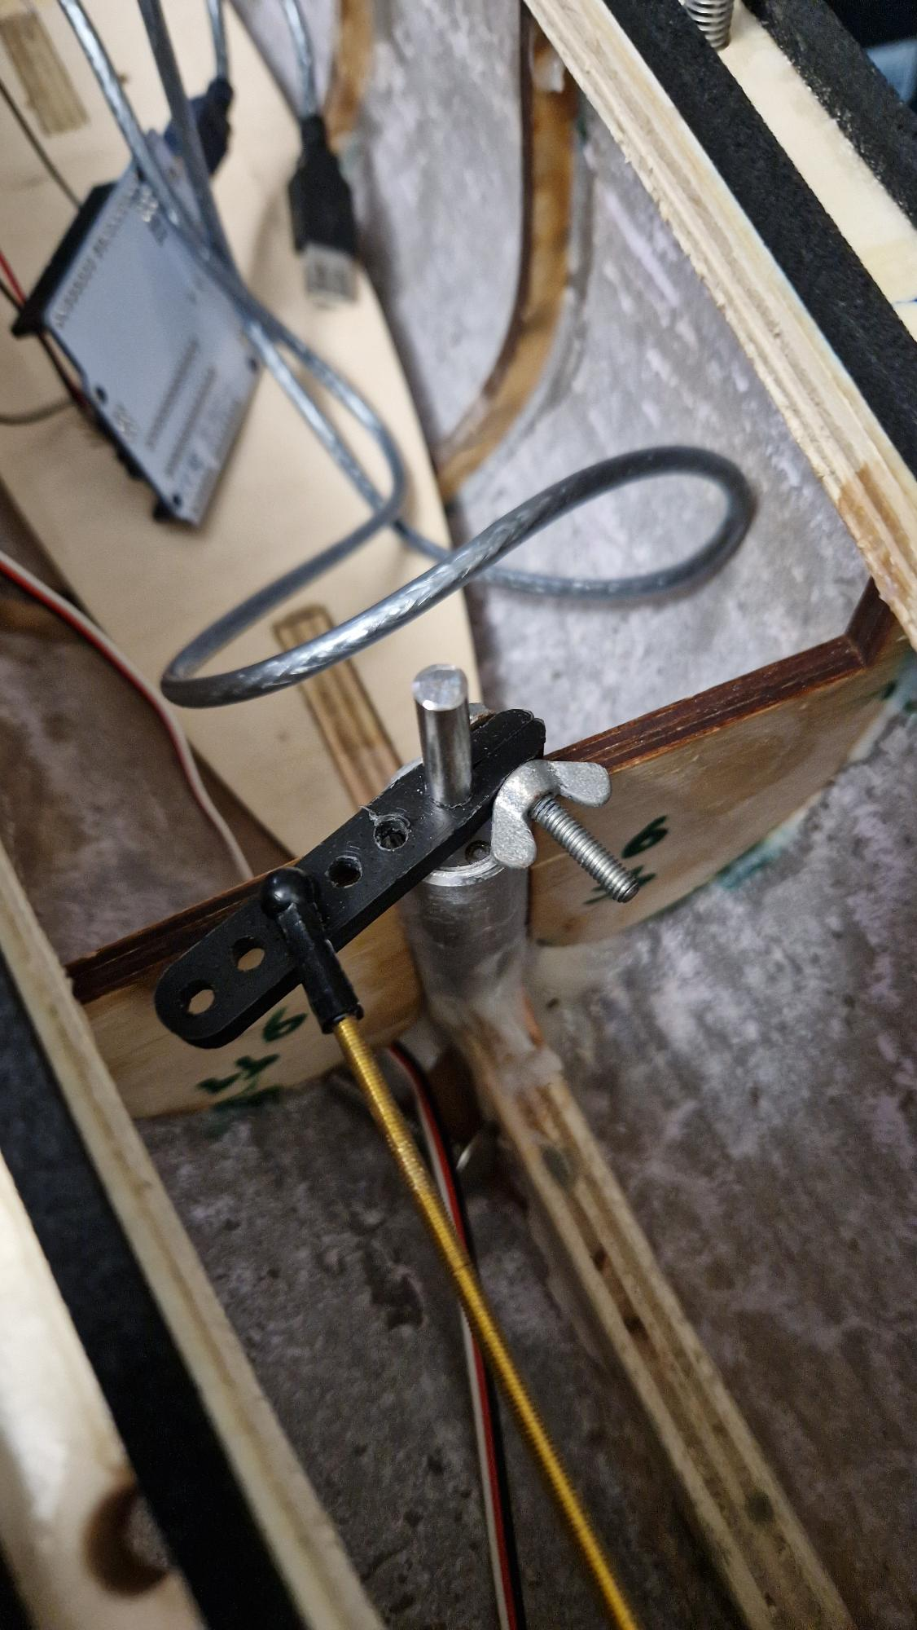
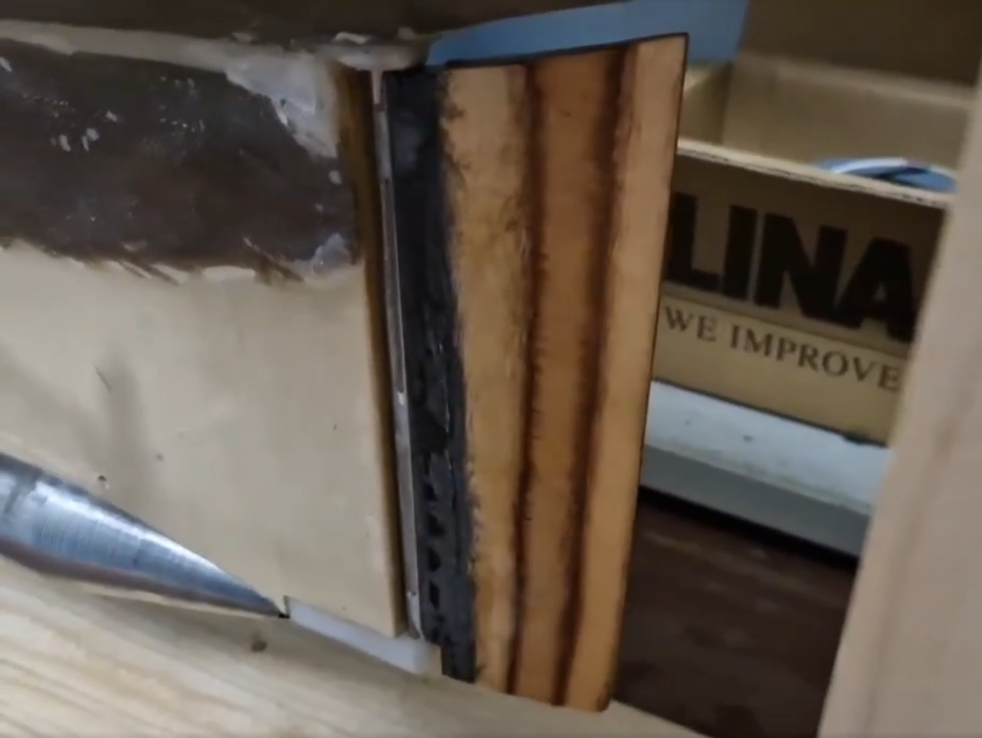
Demo koers houden
Bestaande fouten

Slide 12
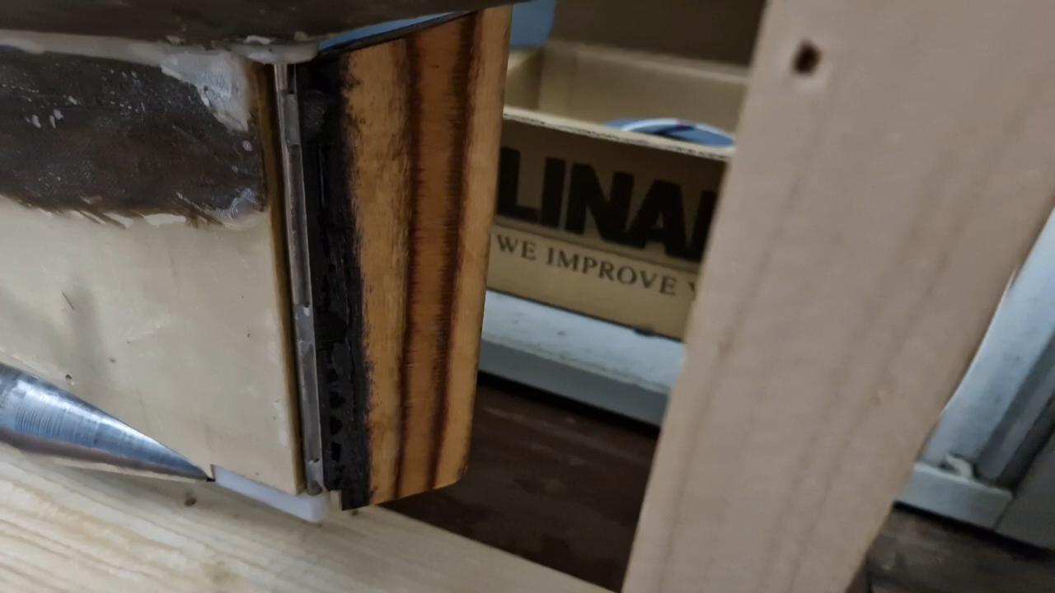

Slide 13
50%
Zijn we op 50%, nee.
We zijn te lang blijven hangen bij sommige problemen en door interne problemen minder ver gekomen dan gepland
Aan het begin van week 9 (6/11) meeting gehad over problemen en voortgang project.

Slide 14
Vooruitzicht OP2
Zeilboot kan autonoom waypoints volgen, bedenkt koers. Nog met motor.
GPS-punten kunnen worden ingesteld via remote control website. transceiver.hr.nl
Stuuralgoritme kan de GPS-coördinaten volgen
Het zeil van de zeilboot kan worden aangestuurd en er is een windrichting sensor geïmplementeerd. Met alleen zeil.
Er wordt een manier bedacht om het zeil aan te sturen
Deze wordt geïmplementeerd in de zeilboot
De windsensor wordt door WTB gemaakt op gekregen design.
Deze wordt geïmplementeerd in de zeilboot

Slide 15
ProjectDoelen
Tot nu toe behaald:
Je kunt je in de context verdiepen en een voor het hele project relevante probleemomschrijving formuleren.
Je kunt het beschreven probleem omzetten in requirements.
Je kunt een analyse maken van de algemene en projectspecifieke risico’s.
Je geeft een advies welke van de alternatieve oplossingen het meest geschikt is.
Je kunt programmacode schrijven die voldoet aan gegeven kwaliteitseisen en rekening houdt met onverwachte situaties (exceptions).
Je kunt ontwerpen omzetten in een werkend prototype.
Je doet aan versiebeheer van alle relevante
documenten door middel van een changelog.
Je kunt je project waar nodig tussentijds aanpassen aan gegeven budget en tijd.
Je kunt een architectuurontwerp van de (huidige en) gewenste situatie opstellen van het eigen project.

Slide 16
ProjectDoelen
Nog te behalen
Je kunt met een geschikt testplan en -rapport aantonen dat het gerealiseerde product voldoet aan de eisen volgens de zelf opgestelde requirements, inclusief de security en privacy issues.
Je kunt de werking en structuur van de code beschrijven middels een software-diagram.
Je kunt bepalen welke ontwerpen voor functionaliteit, interactie, structuur en architectuur relevant zijn voor de eigen opdracht en deze ontwerpen opstellen.
Je kunt met de projectgroep voor het project relevant literatuuronderzoek, experimenteel onderzoek en gebruikersonderzoek doen.
Je kunt als onderdeel van de requirements, relevante kwaliteitseisen opstellen.

